Slide 1
Деятельность педагога-психолога в рамках ФГОС ОВЗ и ФГОС УО

Slide 2
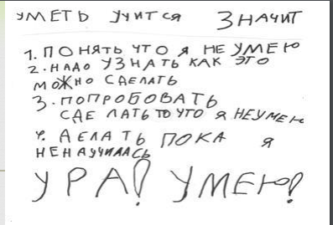

Slide 3
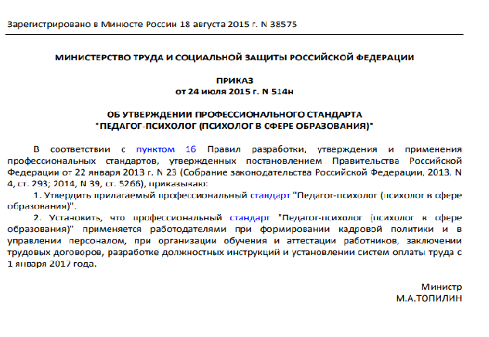

Slide 4
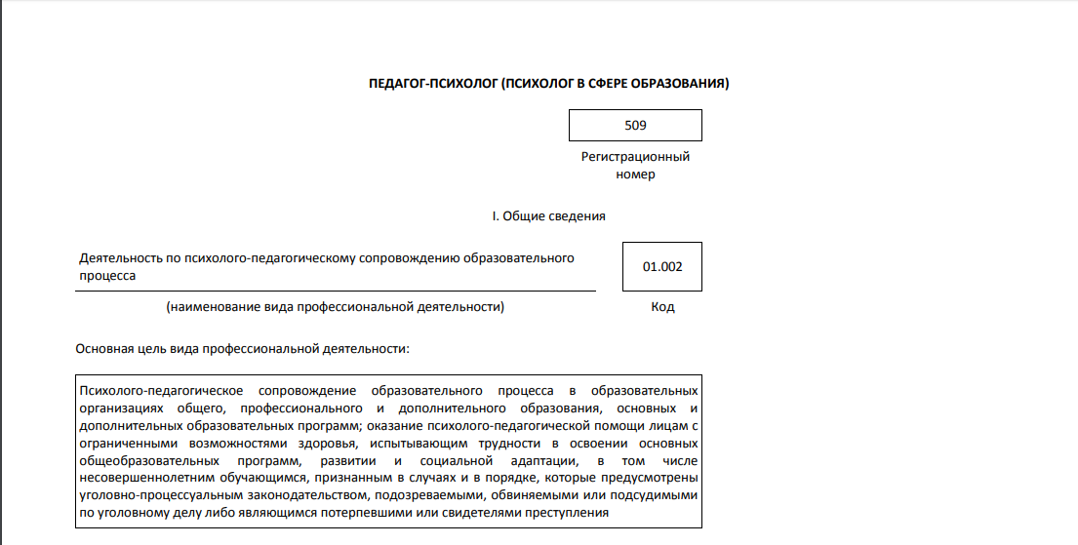

Slide 5
Должностная инструкция
=
Профессиональный стандарт

Slide 6
Основные задачи деятельности педагога-психолога:
Создание условий для реализации психологических возрастных и индивидуально-личностных возможностей учащихся.
Оказание комплексной психолого-педагогической помощи учащимся, испытывающим трудности в обучении и развитии.
Проведение диагностических исследований по программе мониторинга требований ФГОС.
Повышение психологической компетентности всех участников образовательного процесса.
Участие в развитии и проектировании развивающей образовательной среды школы.

Slide 7
Документация
План работы на год и на каждую четверть (понедельный).
Журнал со следующими разделами:
развивающие занятия;
консультации (отдельно — детей, педагогов и родителей);
направления к специалистам.
Программы развивающих занятий и учебных курсов.
Справки по итогам мониторингов проводимых мероприятий и реализуемых программ.
Диагностические карты учащихся и класса.
Отчет и аналитическая справка по итогам года.

Slide 8
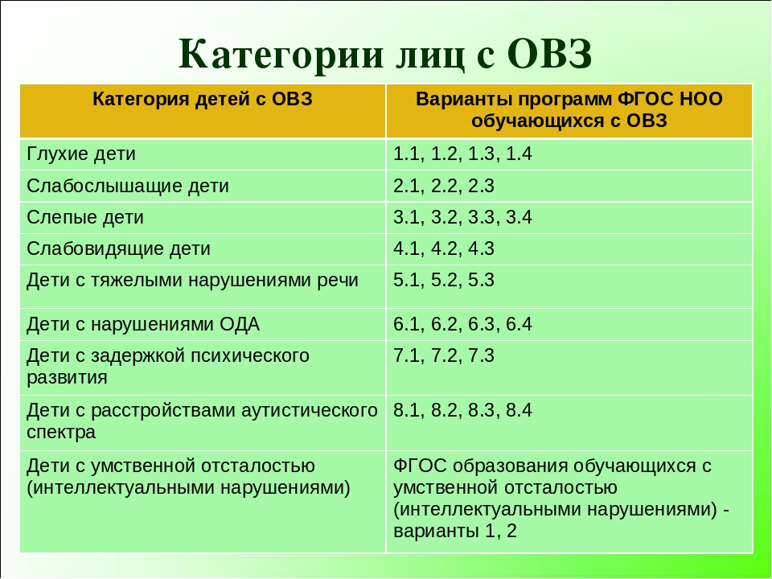

Slide 9
ВАРИАНТ 1.2
Коррекционный курс "Социально-бытовая ориентировка" (фронтальные занятия).
Основные задачи реализации содержания: Практическая подготовка к самостоятельной жизнедеятельности. Развитие представлений о себе, своей семье, ближайшем социальном окружении, обществе. Становление гражданской идентичности, воспитание патриотических чувств. Накопление опыта социального поведения. Развитие морально-этических представлений и соответствующих качеств личности. Формирование культуры поведения, его саморегуляции. Формирование знаний о речевом этикете, культуры устной коммуникации в условиях активизации речевой деятельности. Формирование представлений об особенностях культуры и специфических средствах коммуникации лиц с нарушениями слуха. Формирование взаимоотношений с детьми и взрослыми - слышащими людьми и имеющими нарушения слуха, на основе толерантности, взаимного уважения. Формирование основ личной гигиены и здорового образа жизни. Развитие навыков самообслуживания, помощи близким, в том числе выполнения различных поручений, связанных с бытом семьи. Формирование элементарных знаний о технике безопасности и их применение в повседневной жизни. Знакомство с трудом родителей и других взрослых. Формирование элементарных экономических и правовых знаний, необходимых для жизнедеятельности обучающихся.

Slide 10
ВАРИАНТ 1.3
КОРРЕКЦИОННЫЙ КУРС: ДОПОЛНИТЕЛЬНЫЕ КОРРЕКЦИОННЫЕ ЗАНЯТИЯ «РАЗВИТИЕ ПОЗНАВАТЕЛЬНЫХ ПРОЦЕССОВ» (ИНДИВИДУАЛЬНЫЕ ЗАНЯТИЯ).
Коррекционная программа направлена на развитие познавательной сферы, а также всего комплексного личностного развития глухого школьника со сложной структурой дефекта. Программа содержит разделы, включающие развитие всей структуры познавательной деятельности ребенка: развитие видов мышления (наглядно-действенного, наглядно-образного и словесно-логического); формирование речевого поведения; развитие мелкой моторики пальцев рук; зрительно-пространственной координации, формирование произвольных психических процессов- осознанной регуляции своего поведения, внимания, памяти, выработки навыков самоконтроля.
Коррекционный курс "Социально-бытовая ориентировка" (фронтальные занятия).
Основные задачи реализации содержания: Формирование представлений о предметах и явлениях окружающего мира в ходе специально организованной практической социально-бытовой деятельности, развитие жизненных компетенций, необходимых в учебной и внеурочной деятельности и способствующих социальной адаптации.

Slide 11
ВАРИАНТ 1.4
Коррекционный курс. Предметно-практические действия.
Предназначена для образования детей, имеющих, помимо глухоты, умеренную, тяжелую или глубокую умственную отсталость (интеллектуальные нарушения), тяжелые множественные нарушения развития. Адаптированная основная образовательная программа для глухих обучающихся (вариант 1.4) направлена на развитие у них необходимых для жизни в семье и обществе знаний, практических представлений, умений и навыков, позволяющих достичь максимально возможной самостоятельности и независимости в повседневной жизни.
Специальная индивидуальная программа развития (СИПР) разрабатывается на основе адаптированной основной образовательной программы (вариант 1.4.) и нацелена на образование детей с учетом их уровня психофизического развития и индивидуальных образовательных потребностей.
Коррекционный курс "Коррекционно-развивающие занятия" (индивидуальные занятия).
Основные задачи реализации содержания: Сенсомоторное развитие обучающихся. Развитие различных видов восприятия (зрительного, тактильного, кинестетического восприятия, а также восприятия запаха и вкуса) как пропедевтика формирования навыков общения, предметно-практической и познавательной деятельности. Развитие познавательных процессов (внимания, мышления, памяти). Коррекция отдельных сторон психической деятельности и личностной сферы, расширение представлений об окружающей действительности. Формирование социально приемлемых форм поведения. Развитие индивидуальных способностей обучающихся, их творческого потенциала.

Slide 12
ВАРИАНТ 2.3.
Коррекционный курс РАЗВИТИЕ ПОЗНАВАТЕЛЬНОЙ СФЕРЫ (ИНДИВИДУАЛЬНЫЕ ЗАНЯТИЯ)
1 дополнительный класс Цели предмета: выявить уровень готовности к школе слабослышащих и позднооглохших обучающихся с интеллектуальными нарушениями; развивать познавательную сферу данного контингента учащихся; осуществлять коррекцию сенсорного, интеллектуального и эмоционально – волевого развития данной категории детей; формировать положительную мотивацию к учению, стимулировать речевую и двигательную активность детей в условиях совместной деятельности; развивать устную речь и наглядно-образное мышление, способствовать формированию элементарных мыслительных операций (анализа, синтеза, сравнения, обобщения); развивать самостоятельность и самооценку детей.
1 класс Цели предмета: развивать познавательную сферу слабослышащих и позднооглохших обучающихся с интеллектуальными нарушениями; осуществлять коррекцию сенсорного, интеллектуального и эмоционально – волевого развития данной категории детей; формировать положительную мотивацию к учению, стимулировать речевую и двигательную активность детей в условиях совместной деятельности; развивать устную речь и наглядно-образное мышление, способствовать формированию элементарных мыслительных операций (анализа, синтеза, сравнения, обобщения); развивать самостоятельность и самооценку детей.
Коррекционный курс "Социально-бытовая ориентировка" (фронтальные занятия).
Основные задачи реализации содержания: Формирование представлений о предметах и явлениях окружающего мира в ходе специально организованной практической социально-бытовой деятельности, развитие жизненных компетенций, необходимых в учебной и внеурочной деятельности, способствующих социальной адаптации.

Slide 13
ВАРИАНТ 3.2.
КОРРЕКЦИОННЫЙ КУРС: ПРОСТРАНСТВЕННАЯ ОРИЕНТИРОВКА.
«Пространственная ориентировка направлен на формирование социально-активной и всесторонне развитой личности слепого школьника, способной к максимально самостоятельной ориентировке и безопасному передвижению в знакомом замкнутом и свободном пространстве. Основной целью обучения «Пространственной ориентировке в 1-м классе является формирование у учащихся навыков ориентирования и мобильности в микропространстве (пространство, действия и ориентировка в котором осуществляется только кистями рук), рабочем пространстве (пространство, действия и ориентировка в котором осуществляется руками без активного передвижения в пространстве), в школьном помещении, на пришкольном участке.
Коррекционный курс "Социально-бытовая ориентировка".
Основные задачи реализации содержания:
Формирование первоначальных и адекватных представлений о бытовой и социальной сфере окружающей действительности. Формирование знаний о личной гигиене, здоровом питании, способах ухода за одеждой и обувью, приемах, позволяющих поддерживать чистоту в жилых и учебных помещениях, культуре поведения в различных социально-бытовых ситуациях. Развитие социально-бытовых умений и навыков, необходимых для полноценной самостоятельной жизни.

Slide 14
ВАРИАНТ 3.3.
КОРРЕКЦИОННЫЙ КУРС: ПРОСТРАНСТВЕННАЯ ОРИЕНТИРОВКА.
«Пространственная ориентировка» для слепых обучающихся с легкой умственной отсталостью (интеллектуальными нарушениями) является - формирование социально-активной личности, способной к максимально самостоятельной ориентировке и безопасному передвижению в знакомом замкнутом и открытом пространстве.
Курс «Пространственная ориентировка» призван решать следующие задачи:
способствовать формированию представлений обучающихся о знакомом пространстве;
формировать у обучающихся элементарные навыки и умения пространственной ориентировки в замкнутом и открытом пространстве;
способствовать формированию умения обучающихся пользоваться тростью;
формировать у обучающихся умение совместного передвижения с сопровождающим.
Коррекционный курс "Социально-бытовая ориентировка".
Основные задачи реализации содержания:
Формирование элементарных навыков пользования бытовыми приборами, навыков самообслуживания, умений организации собственного поведения и общения с окружающими людьми в различных социально-бытовых ситуациях.

Slide 15
ВАРИАНТ 3.4.
КОРРЕКЦИОННЫЙ КУРС: СЕНСОРНОЕ РАЗВИТИЕ.
Целью образовательно-коррекционной работы со слепыми обучающимися с умственной отсталостью (умеренной, тяжелой, глубокой и ТМНР) в рамках коррекционного курса «Сенсорное развитие» является обогащение сенсорного опыта об окружающей действительности на основе создания оптимальных условий познания каждого объекта в совокупности сенсорных свойств, качеств, признаков.
Коррекционный курс "Предметно-практические действия".
Основные задачи реализации содержания:
Формирование манипулятивных действий с предметами, действий с материалами по алгоритму под руководством педагога. Формирование предметно-практических действий с предметами в соответствии с их назначением.
Коррекционный курс "Социально-бытовая ориентировка".
Основные задачи реализации содержания:
Формирование элементарных навыков пользования бытовыми приборами. Овладение элементарными навыками самообслуживания. Формирование представлений о предметах первой необходимости, используемых в быту.

Slide 16
Вариант 4.2.
Коррекционный курс "Социально-бытовая и пространственная ориентировка".
Основные задачи реализации содержания:
Формирование элементарных навыков пользования бытовыми приборами, навыков самообслуживания, умений организации собственного поведения и общения с окружающими людьми в различных социально-бытовых ситуациях. Формирование элементарных навыков и умений пространственной ориентировки, пространственных представлений.
Коррекционный курс "Социально-бытовая ориентировка".
Основные задачи реализации содержания:
Формирование первоначальных и адекватных представлений о бытовой и социальной сфере окружающей действительности. Формирование знаний о личной гигиене, о здоровом питании, о способах ухода за одеждой и обувью, о приемах, позволяющих поддерживать чистоту в жилых и учебных помещениях, о культуре поведения в различных социально-бытовых ситуациях. Развитие социально-бытовых умений и навыков, необходимых для полноценной самостоятельной жизни.

Slide 17
Вариант 4.3.
Коррекционный курс "Социально-бытовая и пространственная ориентировка".
Основные задачи реализации содержания:
Формирование элементарных навыков пользования бытовыми приборами, навыков самообслуживания, умений организации собственного поведения и общения с окружающими людьми в различных социально-бытовых ситуациях. Формирование элементарных навыков и умений пространственной ориентировки, пространственных представлений.

Slide 18
Вариант 6.1.и 6.2.
Коррекционный курс "Психомоторика и развитие деятельности".
Основные задачи реализации содержания:
Формирование различных видов деятельности:
продуктивных видов деятельности (конструирование, изобразительная деятельность), элементов трудовой деятельности. Развитие сенсорной сферы, межанализаторного взаимодействия. Развитие познавательных способностей.
Коррекционный курс "Основы коммуникации" или другой предмет из компонента Организации.
Основные задачи реализации содержания:
Формирование различных форм общения обучающегося со взрослыми и сверстниками. Тренировка различных коммуникативных умений.

Slide 19
Вариант 6.3. и 6.4.
Коррекционный курс "Основы коммуникации" или другой предмет из компонента Организации.
Основные задачи реализации содержания:
Формирование различных форм общения (вербальных и невербальных), соответствующих возможностям обучающегося, формирование альтернативных форм коммуникации;
тренировка различных коммуникативных умений. Обеспечение условий для общения детей со взрослыми и сверстниками,
Коррекционный курс "Психомоторика и развитие деятельности".
Основные задачи реализации содержания:
Формирование различных видов деятельности:
предметно-игровой, элементов продуктивных видов деятельности (конструирование, изобразительная деятельность), элементов трудовой деятельности. Формирование мотивации к деятельности. Развитие сенсорной сферы (сенсорных эталонов), межанализаторного взаимодействия.

Slide 20
Вариант 7.2.
КОРРЕКЦИОННЫЙ КУРС: ПСИХОКОРРЕКЦИОННЫЕ ЗАНЯТИЯ
В соответствии с особыми образовательными потребностями детей с ЗПР определяются общие задачи курса:
формирование осознанной саморегуляции познавательной деятельности и поведения – способности к самостоятельной организации собственной деятельности;
совершенствование познавательной деятельности как основы компенсации, коррекции и профилактики вторичных нарушений психологического развития, коррекция индивидуальных пробелов в знаниях;
стимулирование познавательной активности, интереса к себе, окружающему предметному и социальному миру и осознанию имеющихся трудностей, формирование школьной мотивации;
освоение социально одобряемых норм поведения, противодействие закреплению дезадаптивных черт и отклонений в формировании личности;
компенсация эмоционального неблагополучия, развитие самосознания;
освоение и отработка средств коммуникации, приемов конструктивного взаимодействия со сверстниками и взрослыми;
содействие становлению сферы жизненной компетенции и преодолению различных дисфункций, а также достижению личностных и метапредметных результатов образования.

Slide 21
Вариант 8.2.
Коррекционный курс "Формирование коммуникативного поведения" (фронтальные и индивидуальные занятия).
Основные задачи реализации содержания: Формирование мотивации к взаимодействию со сверстниками и взрослыми. Коррекция нарушений аффективного, сенсорно-перцептивного, коммуникативного и личностного развития, дезадаптивных форм поведения. Развитие коммуникативных навыков обучающихся, формирование средств невербальной и вербальной коммуникации, их использование в различных видах учебной и внешкольной деятельности.
Коррекционный курс "Социально-бытовая ориентировка" (фронтальные занятия).
Основные задачи реализации содержания: Практическая подготовка к самостоятельной жизнедеятельности. Развитие представлений о себе, своей семье, ближайшем социальном окружении, обществе. Становление гражданской идентичности, воспитание патриотических чувств. Накопление опыта социального поведения. Развитие морально-этических представлений и соответствующих качеств личности. Формирование культуры поведения, его саморегуляции. Формирование знаний о речевом этикете, культуры устной коммуникации в условиях активизации речевой деятельности. Формирование взаимоотношений с детьми и взрослыми. Развитие навыков самообслуживания, помощи близким, в том числе, выполнения различных поручений, связанных с бытом семьи. Формирование элементарных знаний о технике безопасности и их применение в повседневной жизни. Знакомство с трудом родителей и других взрослых. Формирование элементарных экономических и правовых знаний, необходимых для жизнедеятельности обучающихся.

Slide 22
Вариант 8.3.
Коррекционный курс "Формирование коммуникативного поведения" (фронтальные и индивидуальные занятия).
Основные задачи реализации содержания: Формирование мотивации к взаимодействию со сверстниками и взрослыми. Коррекция нарушений аффективного, сенсорно-перцептивного, коммуникативного и личностного развития, дезадаптивных форм поведения. Активизация навыков устной коммуникации, речевого поведения, включая выражение мыслей и чувств в самостоятельных высказываниях. Развитие коммуникативных навыков обучающихся, формирование средств невербальной и вербальной коммуникации, их использование в различных видах учебной и внешкольной деятельности.
Коррекционный курс "Социально-бытовая ориентировка" (фронтальные занятия).
Основные задачи реализации содержания: Формирование представлений о предметах и явлениях окружающего мира в ходе специально организованной практической социально-бытовой деятельности, развитие жизненных компетенций, необходимых в учебной и внеурочной деятельности, способствующих социальной адаптации.
Коррекционный курс "Развитие познавательной деятельности" (индивидуальные занятия).
Основные задачи реализации содержания: Коррекция и развитие высших психических функций (сенсорно-перцептивной сферы, представлений, внимания, памяти, мышления и других), активизация познавательной деятельности с учетом возможностей и особенностей каждого обучающегося.

Slide 23
Вариант 8.4.
Коррекционный курс: "Сенсорное развитие" (индивидуальные занятия).
Основные задачи реализации содержания: Обогащение чувственного опыта через постепенное расширение спектра воспринимаемых ребенком сенсорных, тактильных стимулов. Формирование способности обследовать окружающие предметы адекватным способом. Формирование и расширение набора доступных бытовых навыков и произвольных практических действий. Формирование навыков предметно-практической и познавательной деятельности.
Коррекционный курс: "Предметно-практические действия" (индивидуальные занятия).
Основные задачи реализации содержания: Формирование интереса к предметному рукотворному миру; освоение простых действий с предметами и материалами; умение следовать определенному порядку (алгоритму, расписанию) при выполнении предметных действий.
Коррекционный курс: "Коррекционно-развивающие занятия" (индивидуальные занятия).
Основные задачи реализации содержания: Коррекция отдельных сторон психической деятельности, нарушений познавательной и эмоционально-личностной сферы. Коррекция индивидуальных пробелов в знаниях. Формирование социально приемлемых форм поведения, сведение к минимуму проявлений неадекватного поведения (неадекватные крик и смех, аффективные вспышки, агрессия, самоагрессия, стереотипии и другие проявления). Дополнительная помощь в освоении отдельных предметно-практических действий, в формировании представлений, в формировании и закреплении базовых моделей социального взаимодействия. Развитие индивидуальных способностей обучающихся, их творческого потенциала.

Slide 24
Вариант 1
Коррекционный курс "Психокоррекционные занятия". ПСИХОМОТОРИКИ И СЕНСОРНЫХ ПРОЦЕССОВ.
Основные задачи реализации содержания:
Формирование учебной мотивации, стимуляция сенсорно-перцептивных, мнемических и интеллектуальных процессов. Гармонизация психоэмоционального состояния, формирование позитивного отношения к своему "Я", повышение уверенности в себе, развитие самостоятельности, формирование навыков самоконтроля. Развитие способности к эмпатии, сопереживанию; формирование продуктивных видов взаимоотношений с окружающими (в семье, классе), повышение социального статуса ребенка в коллективе, формирование и развитие навыков социального поведения.

Slide 25
Вариант 2.
Коррекционный курс "Сенсорное развитие".
Основные задачи реализации содержания:
Обогащение чувственного опыта через целенаправленное систематическое воздействие на различные анализаторы. Развитие зрительного, слухового, тактильного, кинестетического восприятия, а также восприятие запаха и вкуса как пропедевтика формирования навыков общения, предметно-практической и познавательной деятельности.
Коррекционный курс "Предметно-практические действия".
Основные задачи реализации содержания:
Формирование интереса к предметному рукотворному миру; освоение простых действий с предметами и материалами; умение следовать определенному порядку (алгоритму, расписанию) при выполнении предметных действий. Овладение навыками предметно-практической деятельности как необходимой основой для самообслуживания, коммуникации, изобразительной, бытовой и трудовой деятельности.
Коррекционный курс "Двигательное развитие".
Основные задачи реализации содержания:
Мотивация двигательной активности; поддержка и развитие имеющихся движений, расширение диапазона движений и профилактика возможных нарушений. Обучение переходу из одной позы в другую; освоение новых способов передвижения (включая передвижение с помощью технических средств реабилитации); формирование функциональных двигательных навыков; развитие функции руки, в том числе мелкой моторики; формирование ориентировки в пространстве; обогащение сенсомоторного опыта.

Slide 26
Коррекционный курс "Коррекционно-развивающие занятия".
Основные задачи реализации содержания:
Коррекция отдельных сторон психической деятельности и личностной сферы. Формирование социально приемлемых форм поведения, сведение к минимуму проявлений деструктивного поведения: крик, агрессия, самоагрессия, стереотипии и другое. Коррекция речевых расстройств и нарушений коммуникации. Дополнительная помощь в освоении отдельных действий и представлений, которые оказываются для обучающихся особенно трудными. Развитие индивидуальных способностей обучающихся, их творческого потенциала.
В целях обеспечения индивидуальных потребностей обучающихся часть учебного плана, формируемая участниками образовательных отношений, предусматривает введение учебных курсов, обеспечивающих удовлетворение особых образовательных потребностей обучающихся с умственной отсталостью (интеллектуальными нарушениями) и необходимую коррекцию недостатков в психическом и (или) физическом развитии.

Slide 27
Рабочая программа
=
Положение о рабочей программе

Slide 28
Критериями эффективности деятельности педагога-психолога в условиях реализации ФГОС являются:
Динамика уровня развития и воспитанности обучающихся.
Улучшение адаптационных возможностей; положительная динамика и устойчивые результаты коррекционно-развивающей работы.
Рост психологической компетентности педагогов, рост профессионального уровня коллектива, повышение эффективности форм работы с детьми и родителями.
Улучшение психологического климата в педагогическом и классных коллективах.
Рост профессионального мастерства учителей, изменение характера их затруднений, уменьшение количества затруднений в элементарных психологических вопросах.
Сотрудничество, сотворчество всех участников образовательного процесса, демократизм действий с опорой на данные диагностики (мониторинговых исследований) свобода выбора методов и средств обучения.

